Slide 1
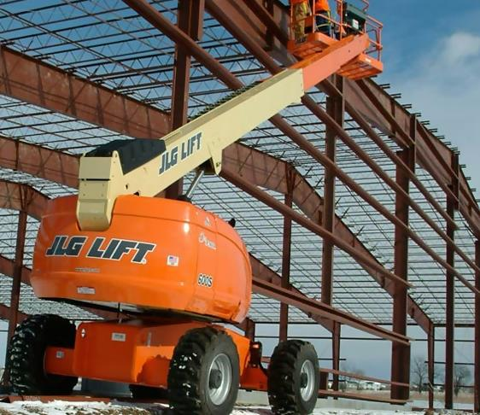
Ascensores Aéreos En Construcción

Slide 2
Exención
Ascensores Aéreos en Construcción
Este material fue producido bajo número de subvención SH-05073-SH8 de la administración de seguridad y salud ocupacional, Departamento de trabajo de los Estados Unidos. No refleja necesariamente las opiniones o políticas del Departamento de trabajo de los Estados Unidos, ni menciona nombres comerciales, productos comerciales u organizaciones que implican el respaldo del gobierno de los Estados Unidos.

Slide 3
Bienvenido
Ascensores Aéreos en Construcción
Tipos de Ascensores
Cuidado/inspecciones
Funcionamiento seguro

Slide 4
Modulo-1
Ascensores Aéreos en Construcción
Tipos de Ascensores
Cuidado/inspecciones
Funcionamiento seguro

Slide 5
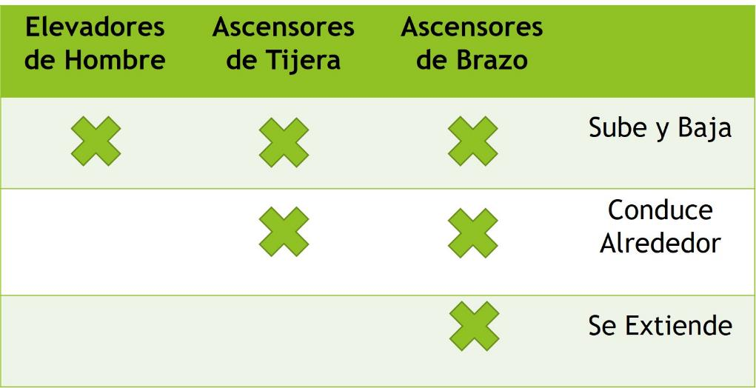
Ascensores Aéreos en Construcción

Slide 6
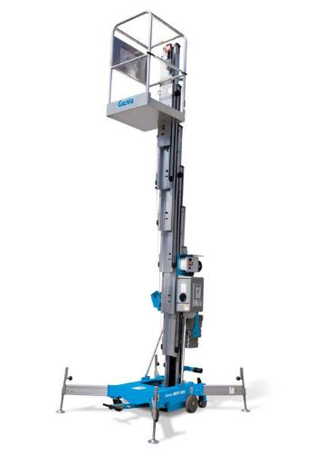
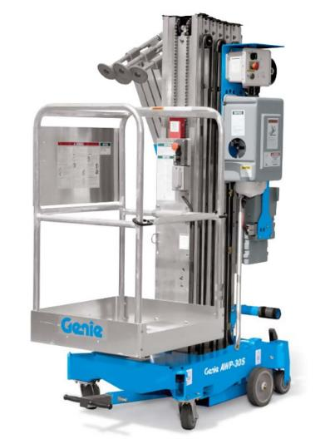
Ascensores de Hombre
Ascensores Aéreos en Construcción

Slide 7
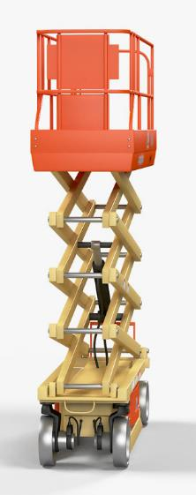
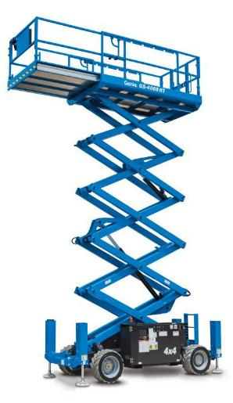
Ascensores de tijera
Ascensores Aéreos en Construcción

Slide 8
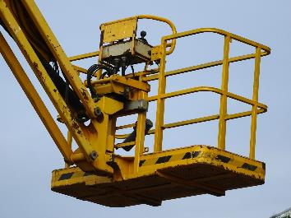
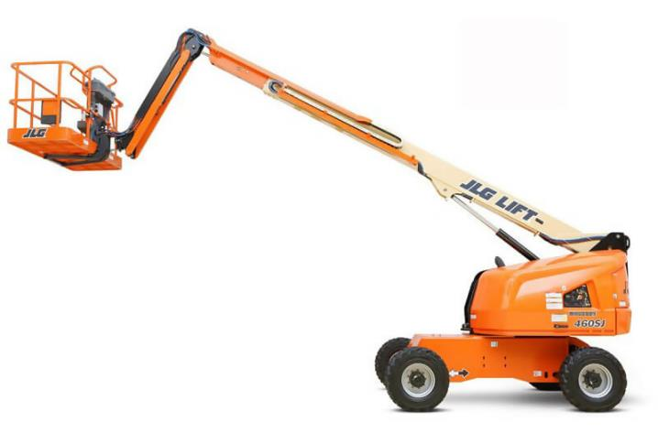
Ascensores de brazo
Ascensores Aéreos en Construcción

Slide 9
Selección
Ascensores Aéreos en Construcción
Al decidir qué elevador aéreo elegir para su trabajo específico, la altura y los requisitos de alcance, entornos de trabajo al aire libre o en interiores, y la capacidad de peso que necesitará para su trabajo en particular le dirá qué tipo de equipo que necesita.
Usted tendrá que capacitar a sus empleados sobre cómo operar tipos específicos de ascensores aéreos de forma adecuada y segura.

Slide 10
Modulo-2
Ascensores Aéreos en Construcción
Tipos de Ascensores
Cuidado/inspecciones
Funcionamiento seguro

Slide 11
Cuidado e Inspecciones
Ascensores Aéreos en Construcción
Siga siempre las instrucciones del fabricante para las operaciones.
Situado en el compartimiento, también debe encontrar una lista de artículos a inspeccionar.

Slide 12
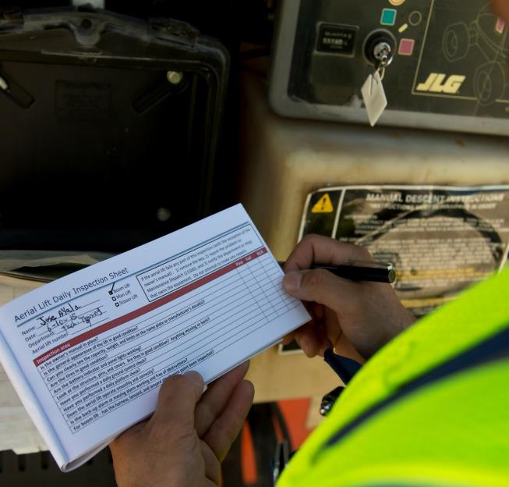
Inspección
Ascensores Aéreos en Construcción
Inspección previa a la
puesta en marcha
Antes de cada turno de trabajo, realice una inspección previa al inicio para verificar que el equipo y todos sus componentes estén en condiciones de funcionamiento seguras. Siga las recomendaciones del fabricante e incluya un cheque de: Controles de funcionamiento y de emergencia
Barandillas Sistema hidráulico
Estabilizadores Botones de parada de emergencia
Neumáticos Protectores de seguridad y sensores
Sistema de descenso de emergencia

Slide 13
elevador cargado
Ascensores Aéreos en Construcción
Asegúrese de que el elevador esté siempre
completamente cargado antes de cada uso. ¿Drenan las pilas? Nada arruina las baterías
más que ejecutarlas muertas..
Aproximadamente el 50% de las fallas prematuras de la batería es causada por la pérdida de agua para la carga de recarga normal debido a la falta de mantenimiento, evaporación del calor bajo del capó.

Slide 14
fugas de aceite hidráulico.
Ascensores Aéreos en Construcción
Inspeccione las fugas de aceite hidráulico.
Evalúe una fuga tan pronto como se note.
Una fuga menor podría ser un signo de un problema más severo dentro de su sistema hidráulico. Resolver el problema lo antes posible puede ayudar a prevenir más problemas de rendimiento e ineficiencias. ¡ El tiempo es esencial en cuanto a fugas hidráulicas!

Slide 15
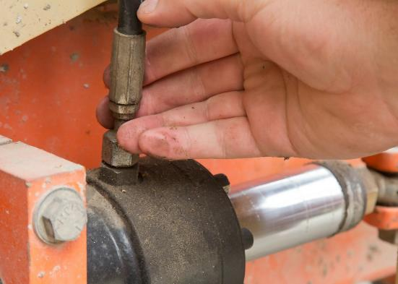
¡Precaución!
Ascensores Aéreos en Construcción
¡ Nunca use su mano para comprobar si hay una fuga hidráulica!
El fluido hidráulico puede alcanzar temperaturas de 300 grados Fahrenheit o más, lo que resultaría en una quemadura severa si alguna vez se reuniera con la piel. Estas fugas pueden tener una velocidad de más de 600 pies por segundo y se han sabido para inyectar fluido a través de la piel, incluyendo lo que está cubierto con guantes de cuero gruesos. Quemaduras como estas requerirían atención médica inmediata, posible amputación

Slide 16
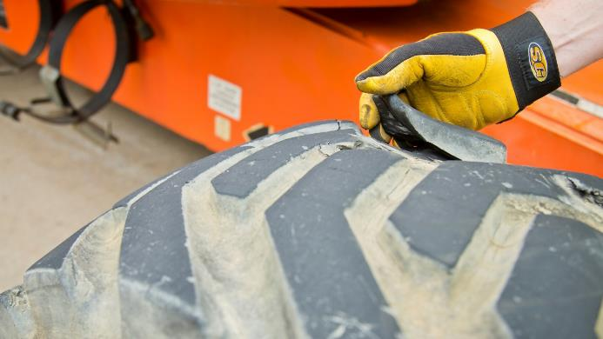
Inspección de las llantas
Ascensores Aéreos en Construcción
Debe inspeccionar rutinariamente todas las llantas para: Cortes, trozos perdidos en el área de la banda de rodadura y las paredes laterales. Además, los neumáticos de caucho sólido se deben comprobar con frecuencia para asegurarse de que están completamente Unidos a la llanta.

Slide 17
Modulo-3
Ascensores Aéreos en Construcción
Tipos de Ascensores
Cuidado/inspecciones
Funcionamiento seguro

Slide 18
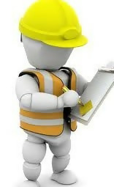
inspección de Lugar de Trabajo
Ascensores Aéreos en Construcción
Comience con una inspección de Lugar de Trabajo
Es necesario inspeccionar el sitio de trabajo también. Los artículos a inspeccionar incluyen:
La superficie en la que se utilizará el elevador,
Peligros que pueden crear condiciones de conducción peligrosas,
Por encima de los peligros que pueden afectar personal mientras el elevador se extiende,
Condiciones meteorológicas
(El fabricante de ascensores puede requerir inspecciones adicionales.)

Slide 19
Falta de acordonamiento:
Ascensores Aéreos en Construcción
• Los ascensores aéreos han sido golpeados por equipo de construcción o tráfico que se acerca cuando el trabajo la zona no está debidamente marcada o acordonada. • Los trabajadores pueden lesionarse si inadvertidamente entrar en un área sin marcar y son golpeados por caer materiales, herramientas o desechos. • En áreas sin marcar, los trabajadores pueden lesionarse por el balanceo de los auges y pellizcado por Mecanismos

Slide 20
información adecuada
Ascensores Aéreos en Construcción
Asegúrese de que ha recibido la formación adecuada (tanto en la formación general como en el entrenamiento práctico)
Lea detenidamente el manual del operador y las señales de seguridad en la máquina, y comprenda la función y la ubicación de todos los dispositivos de seguridad y los controles antes de comenzar la operación.
Las muertes causadas por caídas de la elevación continúan siendo una de las principales causas de muerte para los trabajadores de la construcción. Por favor asegúrese de que las puertas de la plataforma cierren y o cadenas estén conectadas.

Slide 21
Boton Rojo
Ascensores Aéreos en Construcción
When you have reached your work area, Push the Emergency Stop Button, to be sure the lift does not move.
Pushing in the Red Emergency Stop button to the off position will stop all functions and turns the engine off.
Pull out the red Emergency Stop button to the on position to run the machine again.

Slide 22
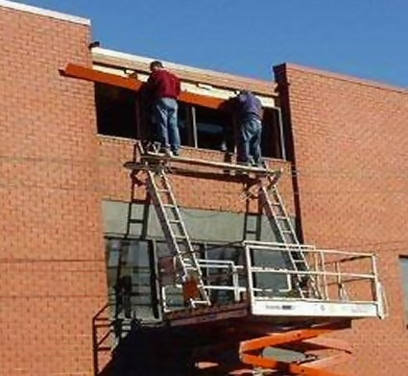
Escaleras
Ascensores Aéreos en Construcción
Siempre ten cuidado con los peatones.
Asegúrese de emitir un pitido y comunicar claramente sus movimientos.
Nunca permita que nadie suba los lados del elevador.
Las escaleras no deben utilizarse NUNCA en la plataforma. Sólo un paso en la escalera, hace que los rieles de guardia más bajos e ineficaces.

Slide 23
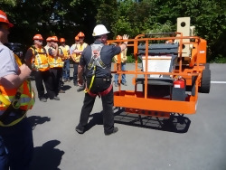
Operadores Autorizados y
Capacitados
Ascensores Aéreos en Construcción

Slide 24
Operadores
Autorizados
y
Capacitados 2
Ascensores Aéreos en Construcción
Sólo opere ascensores aéreos si están capacitados y autorizados
Comprender las instrucciones de funcionamiento y las normas de seguridad.
Recibir capacitación práctica de una persona calificada.
Sepa cómo inspeccionar el equipo y el área de trabajo.
Demuestre cómo operar con seguridad el equipo.
Mantenga al menos 10 pies de distancia de las líneas eléctricas.
Nunca desactive un dispositivo de seguridad o ADVERTENCIA.

Slide 25
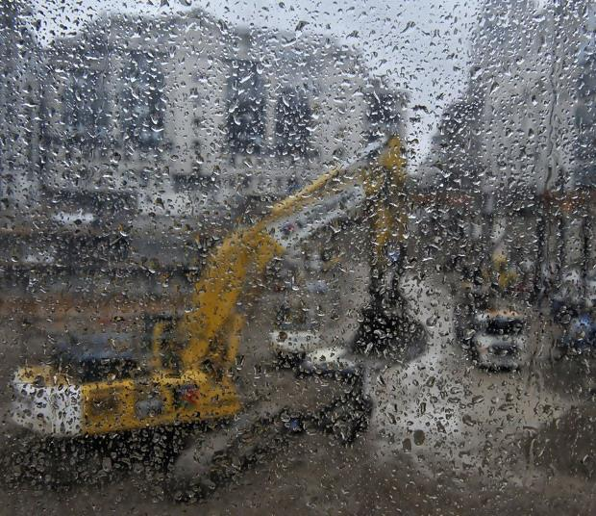
Lluvia
Ascensores Aéreos en Construcción
Utilice el elevador aéreo fuera sólo cuando las condiciones climáticas son buenas.
Los elevadores de tijera clasificados para uso en exteriores se limitan generalmente a velocidades de viento inferiores a 28 millas por hora.

Slide 26
Ascensores Aéreos en Construcción 2
Factores meteorológicos y plataformas de trabajo aéreo
Las condiciones climáticas pueden afectar negativamente las actividades de elevación de la plataforma de trabajo. Deben ser considerados exhaustivamente durante la planificación y ejecución de un elevador de brazo o de tijera. Es posible que se requieran esfuerzos especiales para asegurar que se proporcione una advertencia adecuada para evitar una tormenta repentina que interrumpa un levantamiento en curso.
Viento
NOTA: en ausencia de los consejos específicos por escrito de los fabricantes, considere seriamente posponer el uso del elevador Si la velocidad/ráfaga del viento está en el rango de 15-28 MPH. por encima de 28 MPH el uso del elevador debe ser cancelado.

Slide 27
Genie Scissorlift
¿Se necesita protección contra caídas?

Slide 28
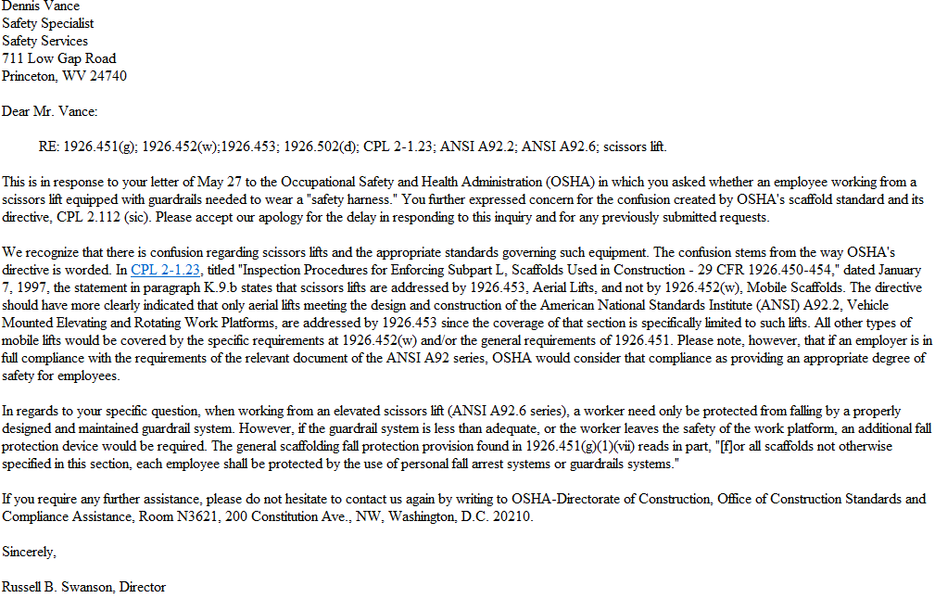
Ascensores Aéreos en Construcción 3

Slide 29
Ascensores Aéreos en Construcción 4
Protección contra caídas en un elevador de tijera - requisitos de OSHA
En primer lugar, los elevadores de tijera se clasifican y subdividen según los requisitos para andamios (y no bajo “elevadores aéreos”). Las regulaciones con respecto al uso de protección contra caídas cuando se trabaja en andamios (en este caso, elevadores de tijera) se describen en el párrafo 29 CFR 1926.451 (g) “Protección contra caídas”.
El subapartado 1926.451 (g) (1) (vii) establece: “Para todos los andamios no especificados en los párrafos (g) (1) (i) a (g) (1) (vi) de esta sección, cada empleado deberá estar protegido por el uso de sistemas personales de detención de caídas o sistemas de barandas que cumplan con los requisitos del párrafo (g) (4) de esta sección “.
Dado que los elevadores de tijera no se mencionan en los párrafos (g) (1) (i) a (g) (1) (vi) y deben equiparse de manera estándar con un sistema de barandal diseñado adecuadamente, no se requiere un sistema adicional de detención de caídas al trabajar un elevador de tijera.

Slide 30
Ascensores Aéreos en Construcción 5
En casi todas las industrias, hay áreas donde los trabajadores están sometidos a peligros de caída.
Al seleccionar el equipo de protección contra caídas, tres componentes componen un sistema de protección contra caídas completo. Estos son los ABC de la protección contra caídas:
Anclaje... Arnes de querpo... Conexiónes
Cada uno debe estar en su lugar y utilizarse correctamente para proporcionar la máxima protección de los trabajadores.
El dispositivo de conexión es el eslabón más crítico en el montaje de un sistema de protección contra caídas seguro, ya que lleva la mayor fuerza durante una caída.
Notes:
Se debe considerar detenidamente la selección, los materiales, la construcción y la inspección/mantenimiento del equipo de protección contra caídas

Slide 31
Protección contra caídas
Ascensores Aéreos en Construcción
OSHA Standard 1926.503(a)(1)
El empleador deberá proporcionar un programa de capacitación para cada empleado que expuestos a peligros de caída. El programa deberá permitir que cada empleado reconozca los peligros de caer y capacitará a cada empleado en los procedimientos para minimizar estos peligros.

Slide 32
JERARQUÍA DE PROTECCIÓN CONTRA CAÍDAS
Eliminación o Sustitución
Más Eficaz
Protección pasiva contra caídas
Sistema de retención de caídas activo
Sistema de detención de caídas activo
Controles Administrativos
Menos Eficaz
Notes:
Jerarquía de protección contra caídas: una serie de soluciones de protección contra caídas que van desde la mejor solución a la peor.
1) Elimine el peligro de caídas (más eficaz)
2) Restricción pasiva de caídas 3) Restricción de caída activa 4) Detención de caídas activa 5) Controles administrativos (menos efectivos)

Slide 33
Ascensores Aéreos en Construcción 6
Sistemas Personales de Detención de Caídas (PFAS)
Un PFAS consta de los siguientes componentes:
A- punto de Ancla
B- Arnés de cuerpo
C- Conectores

Slide 34
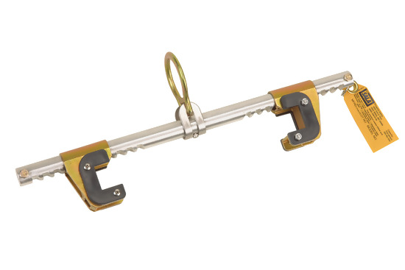
Puntl de ancla
Ascensores Aéreos en Construcción
Sistemas Personales de Detención de Caídas (PFAS)
Un PFAS consta de los siguientes componentes:
A punto de Ancla
B Arnés de cuerpo
C Conectores
1926.502(d)(15)
Los anclajes utilizados para la fijación de equipos de detención de caídas personales deberán ser independientes de cualquier anclaje que se utilice para apoyar o suspender plataformas y capaces de soportar al menos 5.000 libras (22,2 kN) por empleado adjunto.

Slide 35
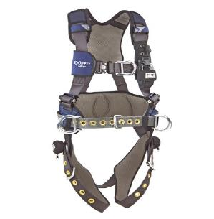
Arnes de cuerpo
Ascensores Aéreos en Construcción
Sistemas Personales de Detención de Caídas (PFAS)
Un PFAS consta de los siguientes componentes:
A punto de Ancla
B Arnés de cuerpo
C Conectores
OSHA define un arnés de cuerpo como:
“… correas que pueden ser aseguradas sobre el empleado de una manera que distribuirá las fuerzas de la detención de la caída sobre por lo menos los muslos, la pelvis, la cintura, el pecho y los hombros con los medios para fijarlo a otros componentes de un sistema personal de la detención de la caída”

Slide 36
Conectores
Ascensores Aéreos en Construcción
Sistemas Personales de Detención de Caídas (PFAS)
Un PFAS consta de los siguientes componentes:
A punto de Ancla
B Arnés de cuerpo
C Conectores
Conectores
El subsistema de conexión es el eslabón crítico que une el desgaste del cuerpo al conector de anclaje/anclaje. Puede ser un cordón de absorción de energía, limitador de caída, cordón auto-retráctil, agarre de cuerda o sistema de recuperación. Los medios de conexión variarán dependiendo de si el trabajador está equipado para detención de caídas personal o posicionamiento de trabajo y restricción de viaje

Slide 37
Ascensores Aéreos en Construcción 7
En casi todas las industrias, hay áreas donde los trabajadores están sometidos a peligros de caída.
Al seleccionar el equipo de protección contra caídas, tres componentes componen un sistema de protección contra caídas completo. Estos son los ABC de la protección contra caídas: Anclaje... Cuerpo de apoyo... Medios de conexión
Cada uno debe estar en su lugar y utilizarse correctamente para proporcionar la máxima protección de los trabajadores.
El dispositivo de conexión es el eslabón más crítico en el montaje de un sistema de protección contra caídas seguro, ya que lleva la mayor fuerza durante una caída.
Notes:
Se debe considerar detenidamente la selección, los materiales, la construcción y la inspección/mantenimiento del equipo de protección contra caídas

Slide 38
Repaso!
Ascensores Aéreos en Construcción
REPASO

Slide 39
Comprobación de Conocimientos
¿Cuáles son los tres tipos básicos de ascensores utilizados en la construcción?

Slide 40
Comprobación de Conocimientos 2
¿Cuáles son los tres tipos básicos de ascensores utilizados en la construcción?
Ascenrores de Hombre
Ascenrores de Tijera
Ascenrores de Brazo (Ascenrores articuladores)

Slide 41
Comprobación de Conocimientos 3
Una inspección previa al inicio debe incluir….

Slide 42
Comprobación de Conocimientos 4
Una inspección previa al inicio debe incluir….
Controles de funcionamiento y de emergencia Barandillas
Sistema hidráulico Estabilizadores
Botones de parada de emergencia Neumáticos Protectores de seguridad y sensores
Sistema de descenso de emergencia

Slide 43
Comprobación de Conocimientos 5
3. Al inspeccionar el sitio de trabajo, también debe buscar lo que?

Slide 44
Comprobación de Conocimientos 6
3. Al inspeccionar el sitio de trabajo, también debe buscar lo que?
La superficie en la que se utilizará el elevador.
Peligros que pueden crear condiciones de conducción peligrosas.
Por encima de los peligros que pueden afectar personal mientras el elevador se extiende.
Condiciones meteorológicas.

Slide 45
Comprobación de Conocimientos 7
4. ¿Se necesita protección contra caídas en un elevador de tijera?

Slide 46
Comprobación de Conocimientos 8
4. ¿Se necesita protección contra caídas en un elevador de tijera?
Cuando trabaje en alturas, los empleados deben protegerse de la caída. En un elevador de tijera, no se requiere un arnés de protección contra caídas, siempre que las barandillas del elevador de tijera cumplan los requisitos de la norma de protección contra caídas.

Slide 47
Recursos Adicionales
OSHA website: http://www.osha.gov y Oficinas de OSHA: Llame o escriba (800-321-OSHA)
Especialistas en asistencia de cumplimiento en las oficinas de área
National Institute for Occupational Safety and Health (NIOSH) – OSHA’s sister agency
OSHA Centros educativos del Instituto de formación
Bibliotecas públicas

